Slide 1
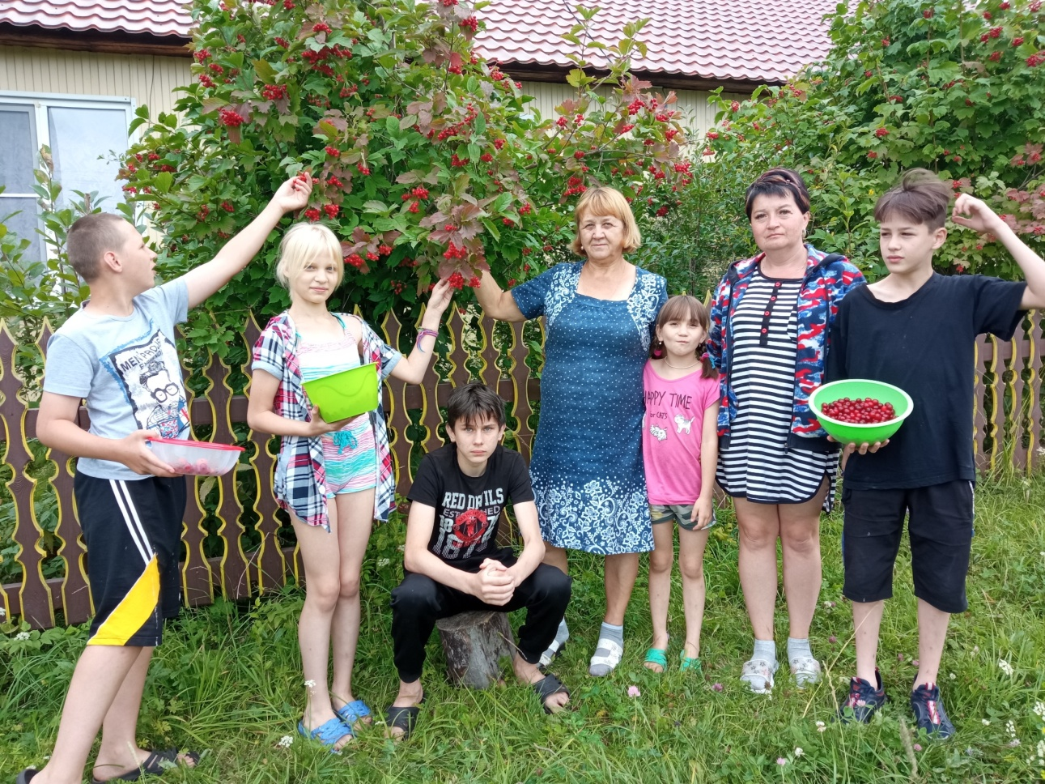
КГКУ Павловский детский дом
Проект «Ягоды нашего края»
Автор проекта:
Самойлова Е.Н.
Участники проекта:
Воспитанники детского дома.
2022год

Slide 2
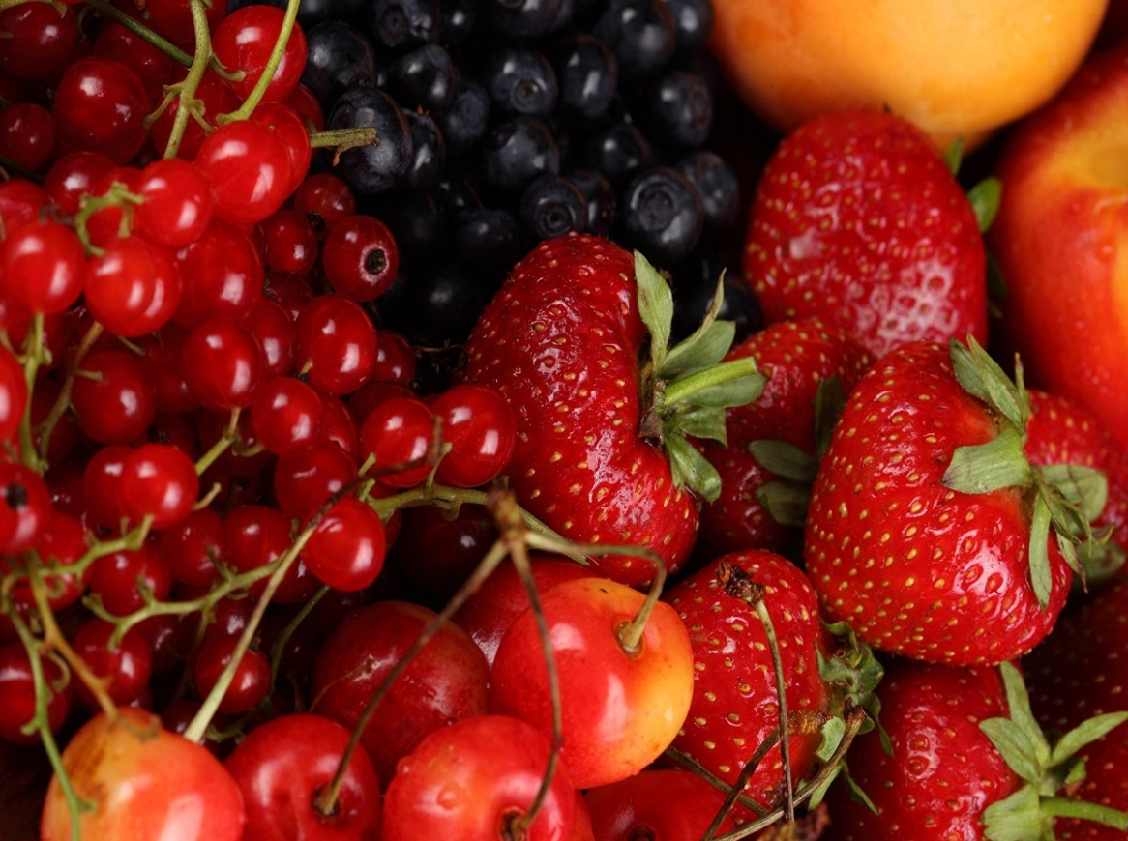
Цель: Познакомиться с ягодами нашего края. Изучить целебные свойства ягод и их применение в жизни человека.
Задачи:
*Узнать, что такое дары природы. *Узнать, какие ягоды растут в нашем краю. *Научиться различать ягоды по внешнему
виду.
*Узнать, полезны ли ягоды для здоровья.

Slide 3
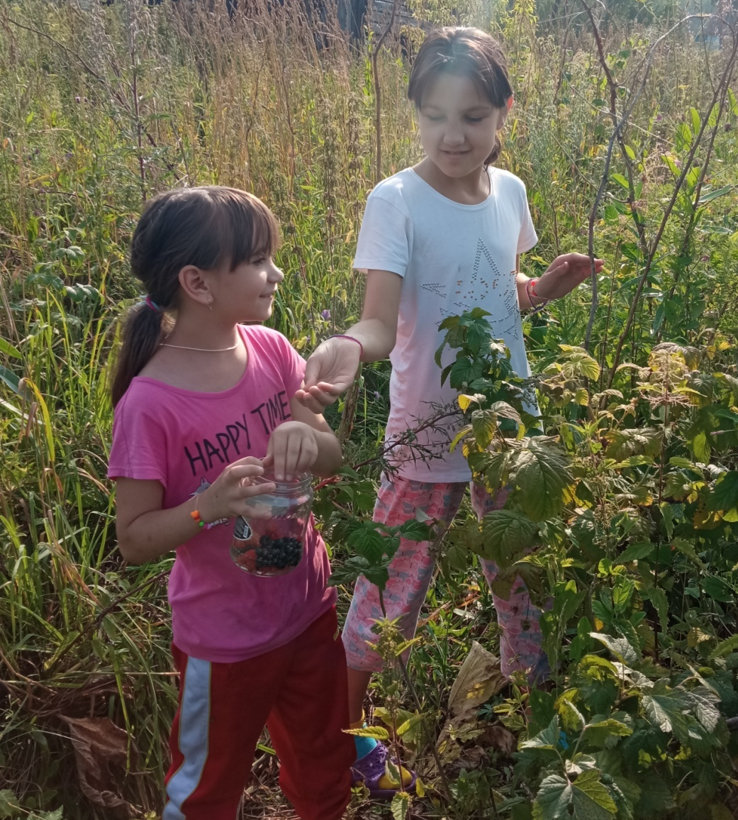
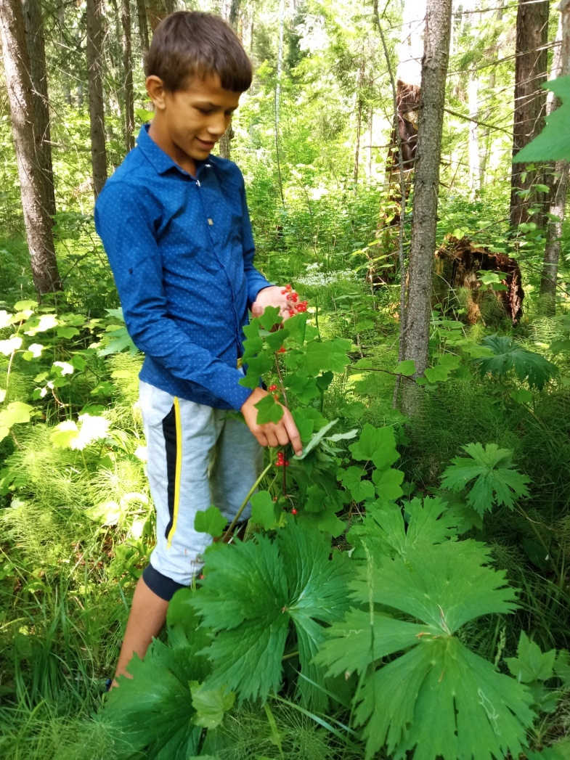
Экскурсия на природу, сбор лесных ягод.

Slide 4
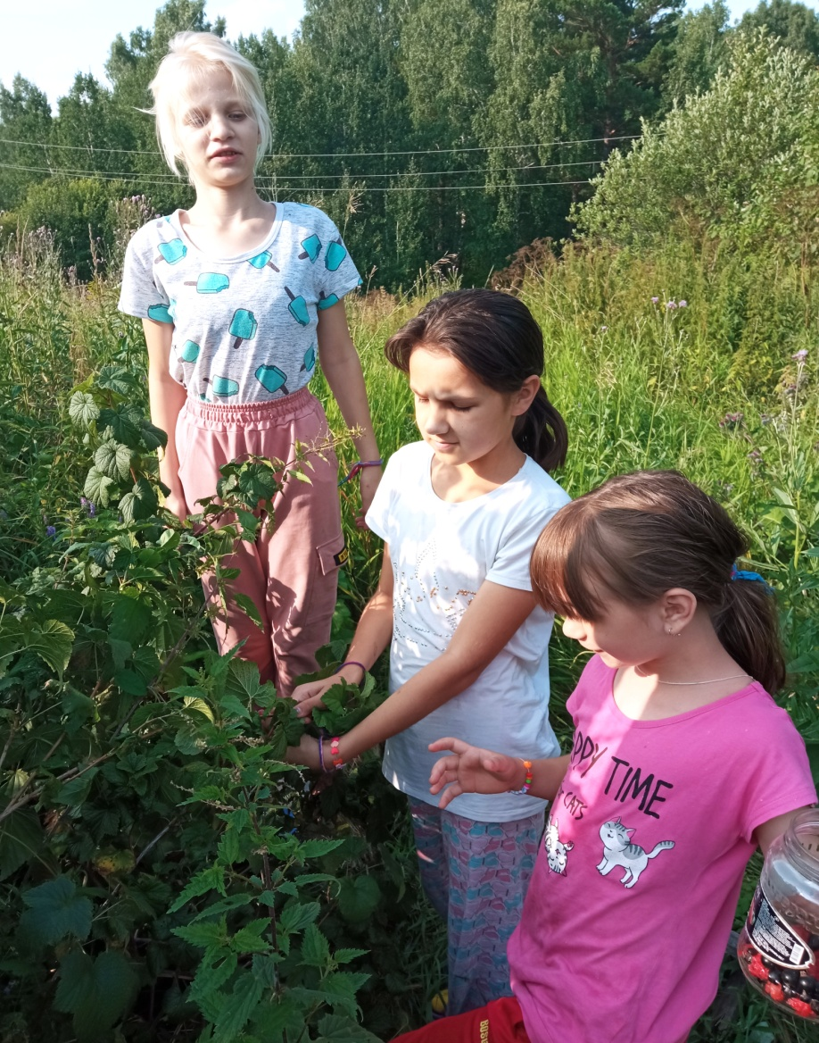
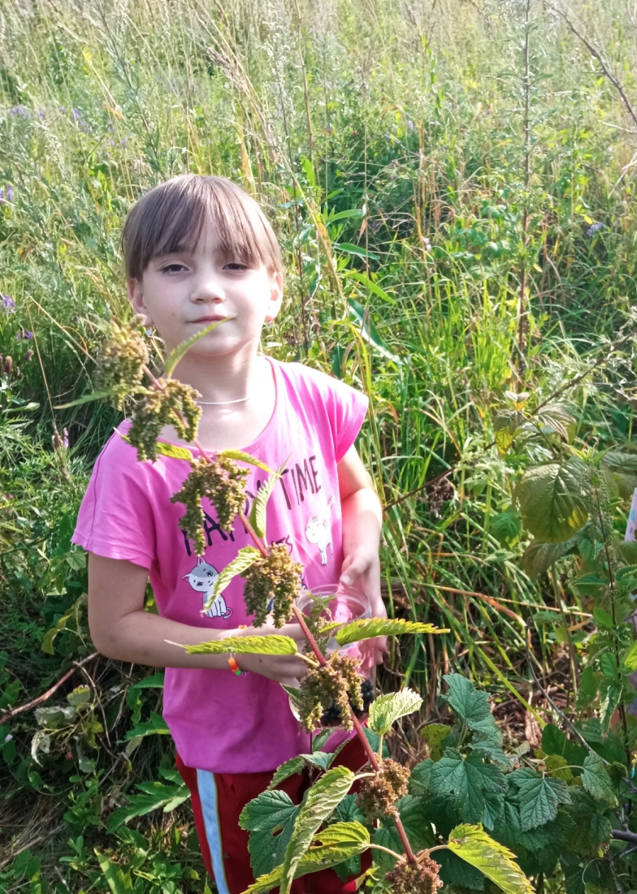
Экскурсия на природу, сбор лесных ягод.

Slide 5
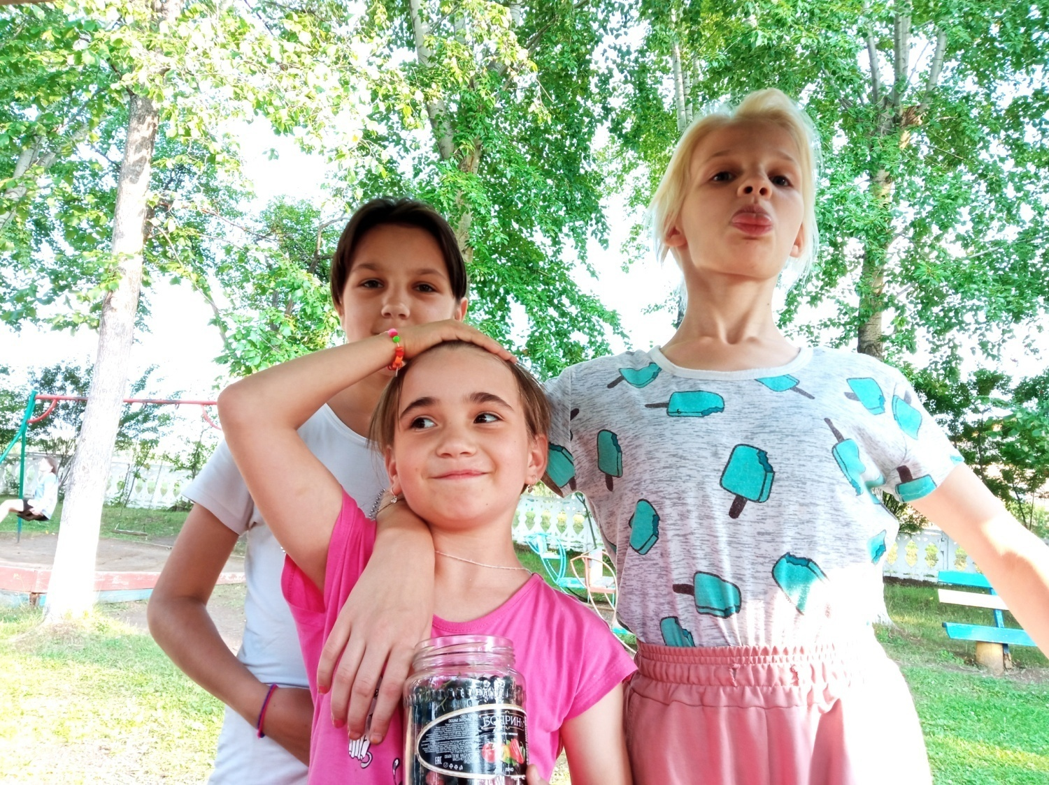
Собрали малину , смородину.

Slide 6
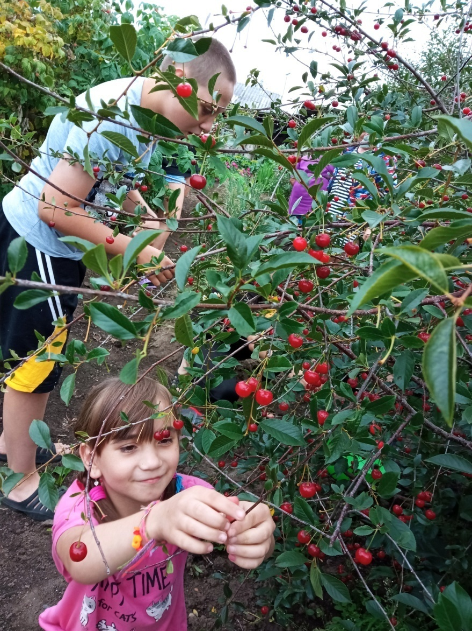
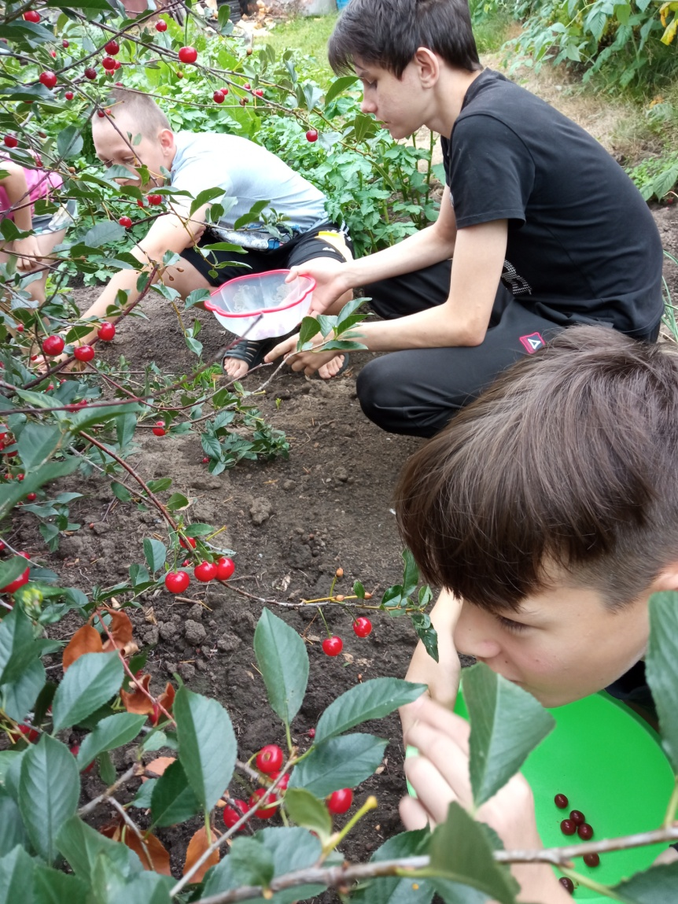
Сбор ягод на приусадебном участке.

Slide 7
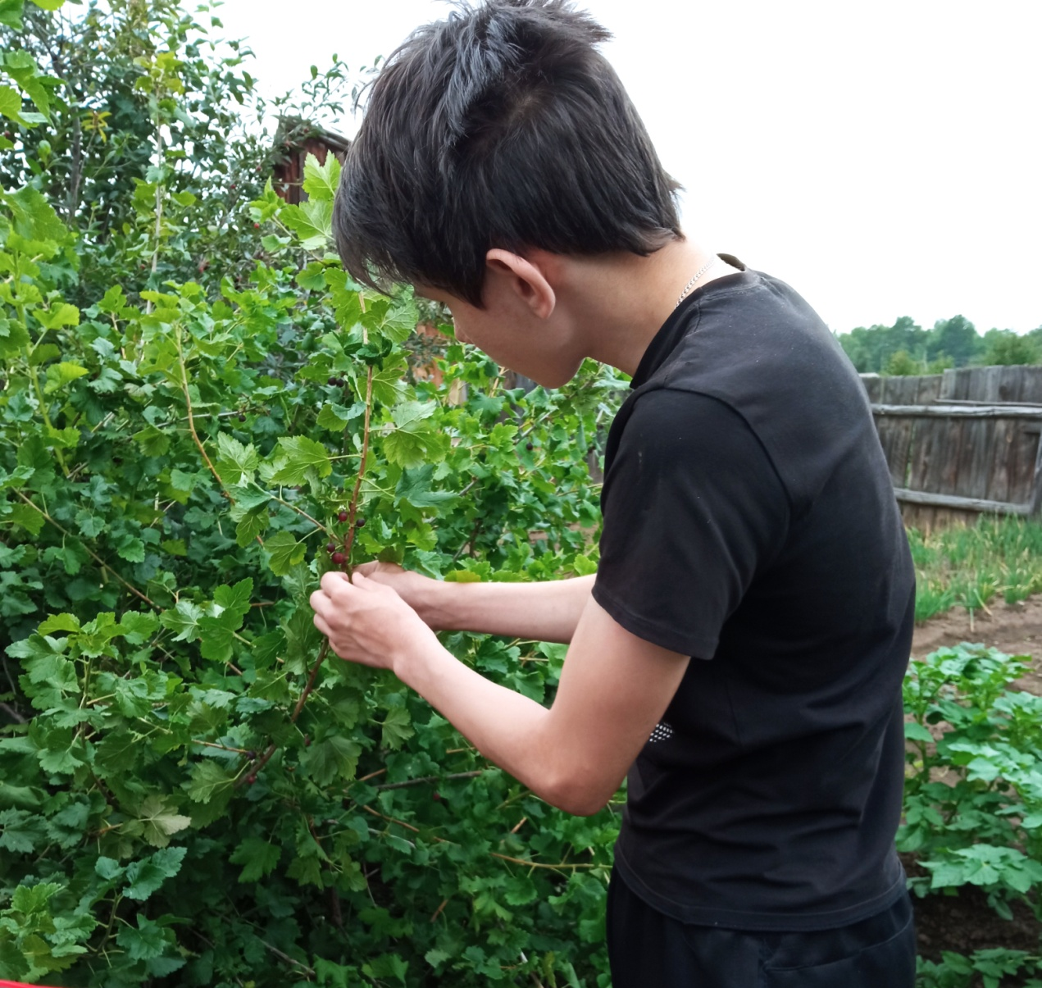
Сбор ягод на приусадебном участке.

Slide 8
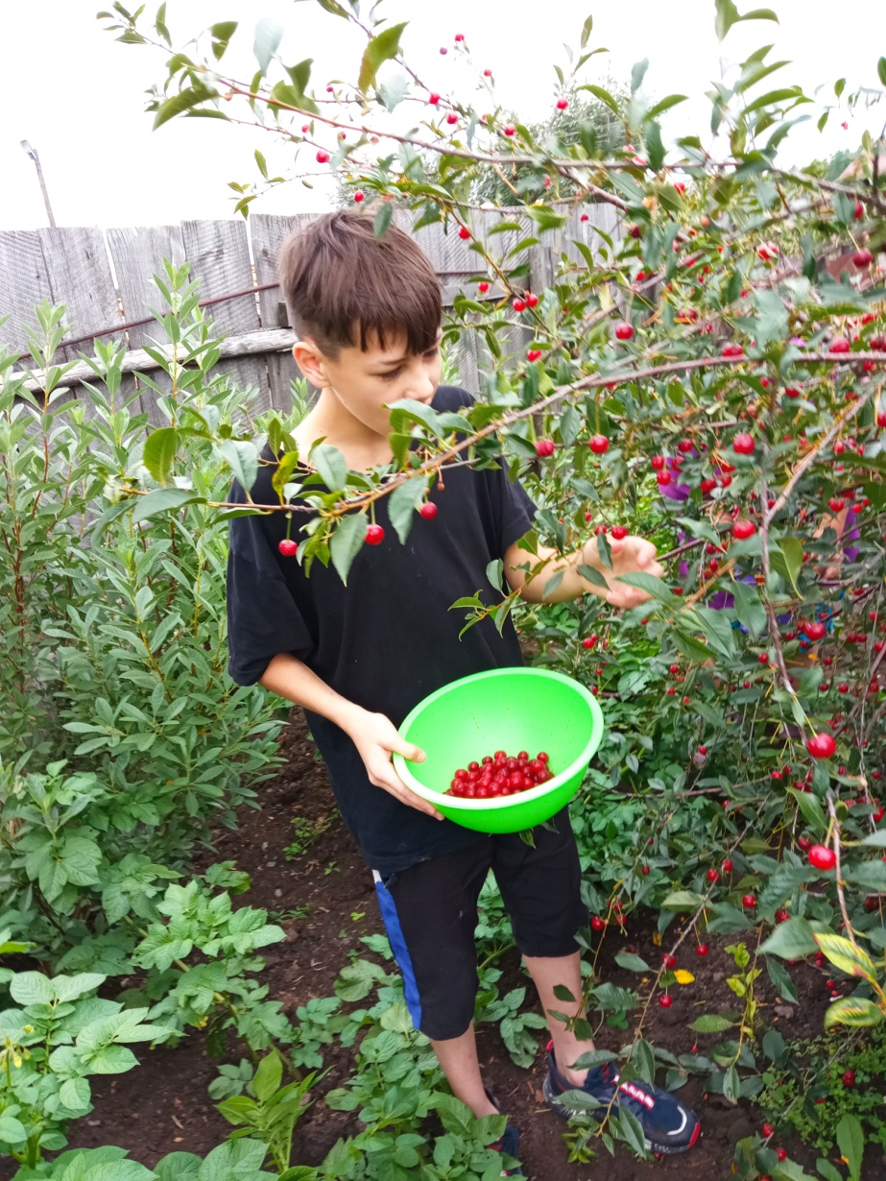
Сбор ягод на приусадебном участке.

Slide 9
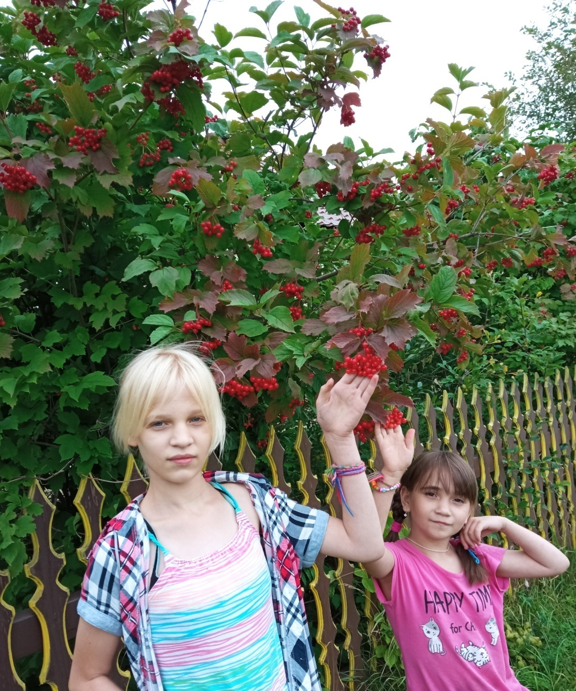
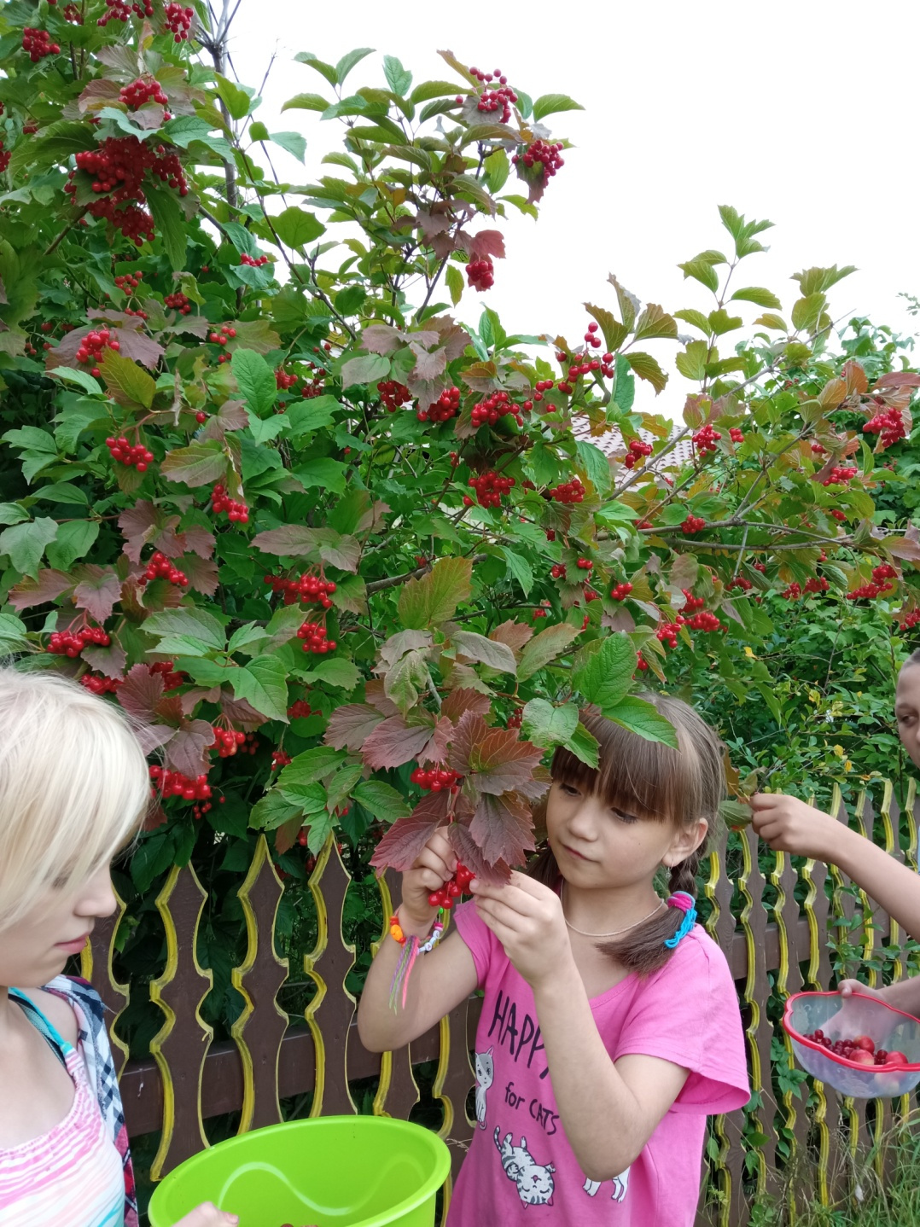
Сбор ягод на приусадебном участке.

Slide 10
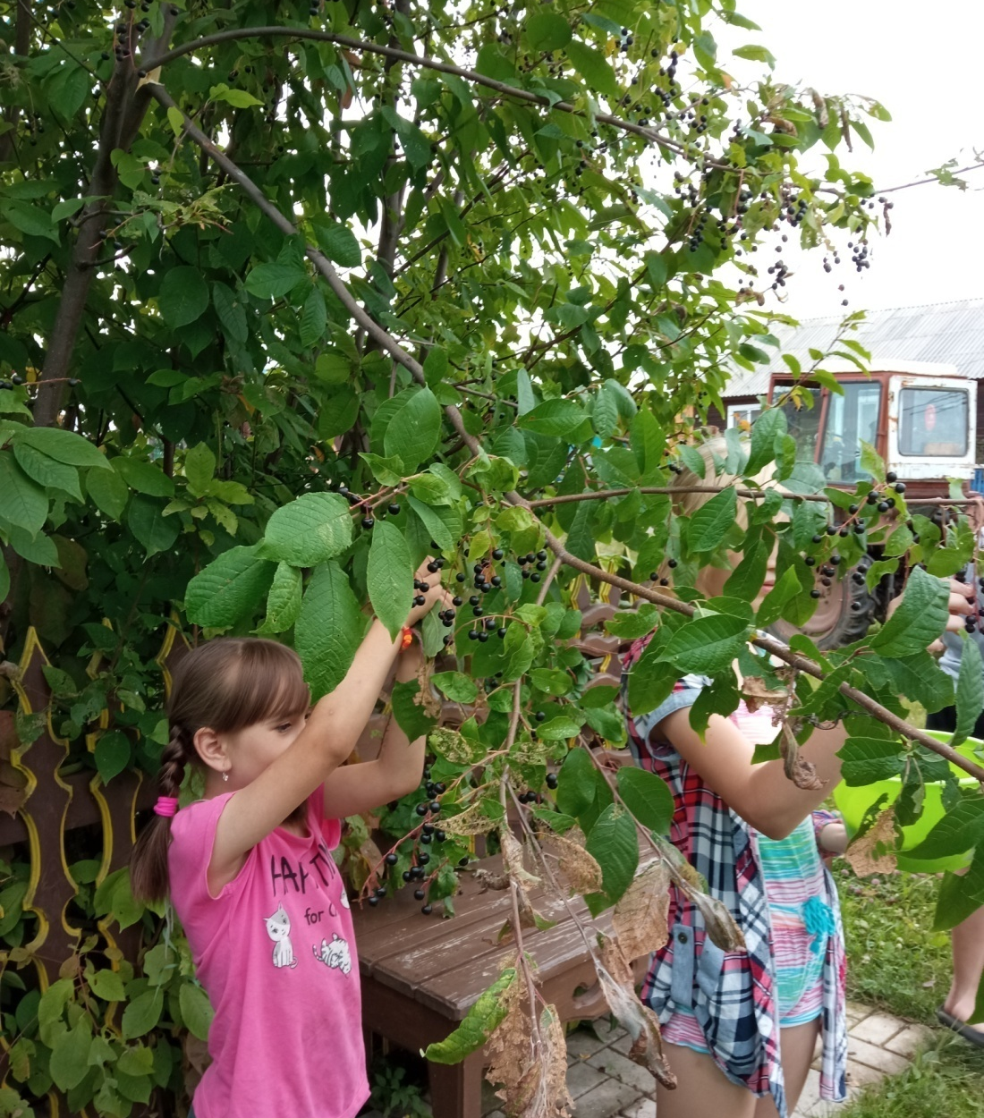
Сбор ягод на приусадебном участке.

Slide 11
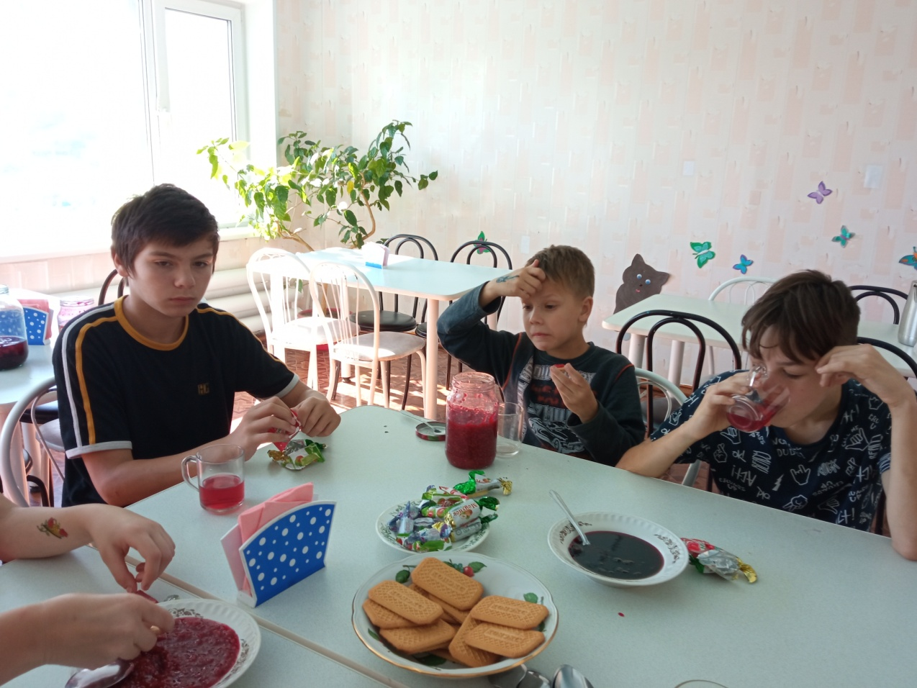
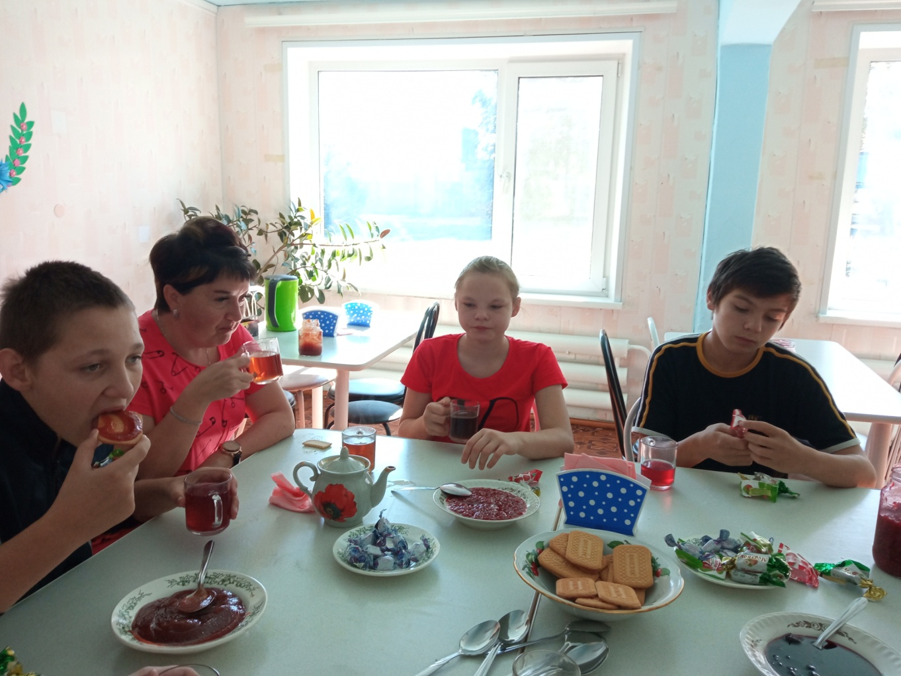
Беседа за круглым столом и дегустация чая, ягод и варенья.

Slide 12
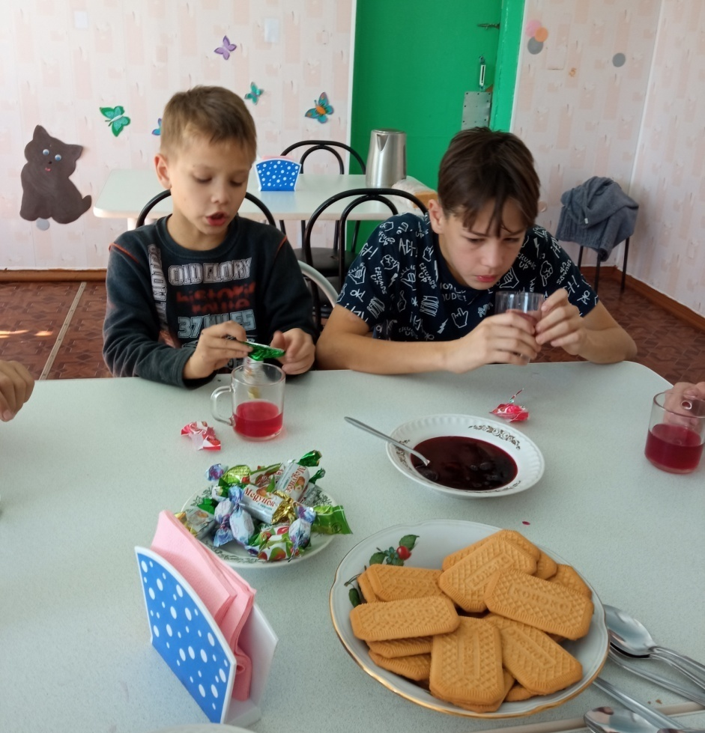
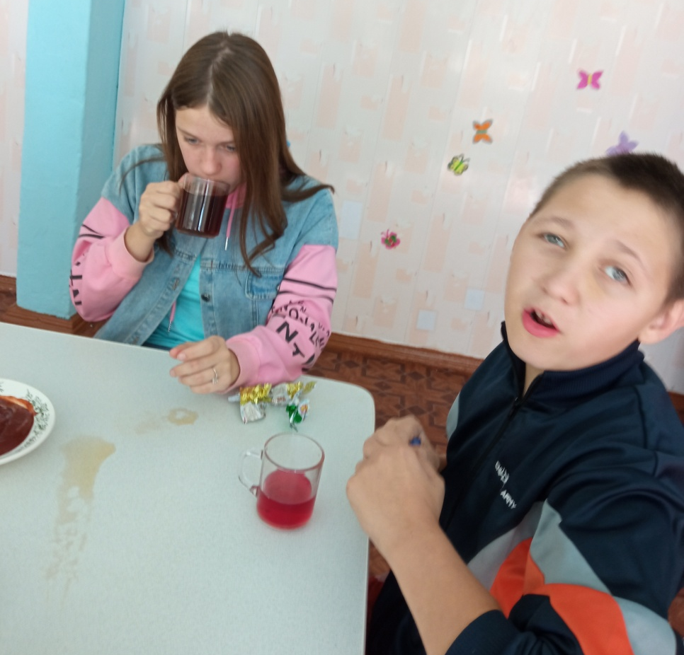
Беседа за круглым столом и дегустация чая, ягод и варенья.

